Slide 1
ТЫ НА
КНОПКУ НАЖИМАЙ,ВИДЫ СПОРТА ОТГАДАЙ!
Задачи:
Закреплять знания о видах спорта, учить отгадывать игру по картинке
Приобщить детей к здоровому образу жизни
Продолжить обогащать представления о спортсменах и спортивных достижениях нашей страны.

Slide 2
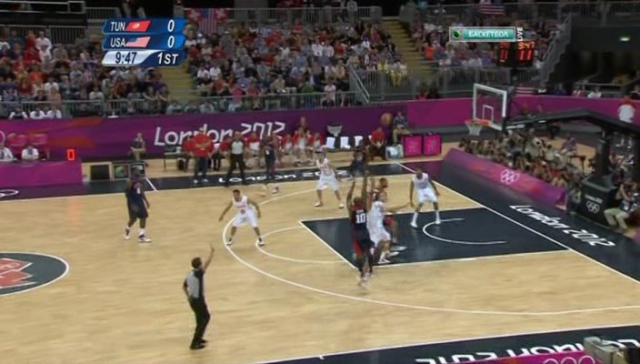
гандбол
баскетбол
волейбол

Slide 3
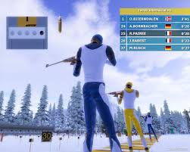
фехтование
стрельба
биатлон
дартс

Slide 4
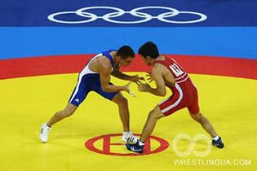
армрестлинг
каратэ
борьба
драка

Slide 5
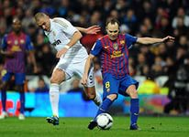
волейбол
волейбол
футбол
гандбол

Slide 6
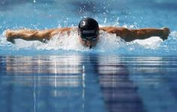
плавание
ныряние
водное поло

Slide 7
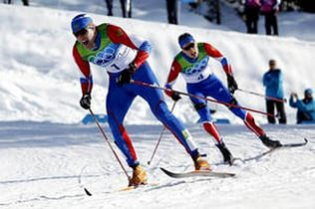
лыжный спорт
биатлон
сноуборд

Slide 8
сноуборд
прыжки с трамплина
лонгборд
горные лыжи

Slide 9
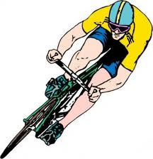
катание на велосипеде
мотоспорт
велоспорт
ВМХ

Slide 10
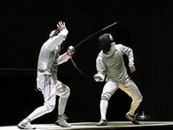
мушкетеры
борьба
фехтование
шпаги

Slide 11
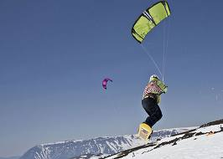
горные лыжи
трамплин
парашютный спорт
сноуборд

Slide 12
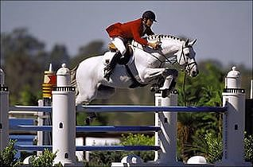
катание на пони
прыжки
конный спорт
лошадки

Slide 13
акробатика
танцы
гимнастика

Slide 14
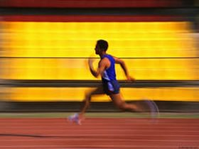
акробатика
танцы
легкая атлетика

